Slide 1
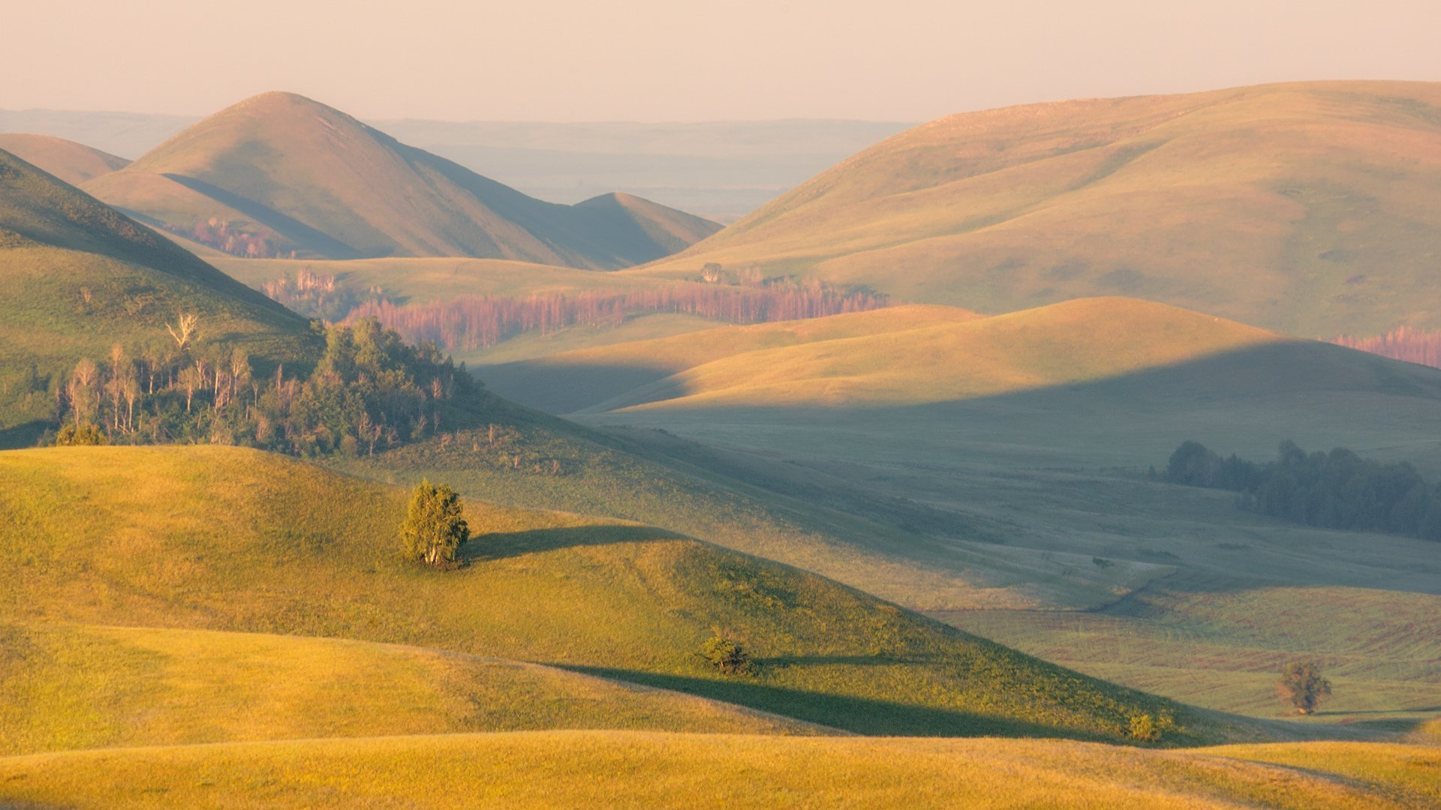
«Музыкальное наследие Сыдыка Мухамеджанова»
К 100-летию со дня рождения известного казахского композитора 1924-1991

Slide 2

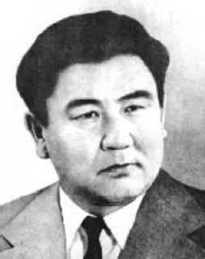
Сыдык Мухамеджанов (каз. Сыдық Мұхамеджанов; 5 сентября 1924 — 3 февраля 1991) — казахский, советский композитор. Народный артист СССР (1990). Родился в урочище Улькенбулак (Большой Родник) (ныне — Шетский район, Карагандинская область, Казахстан). Происходит из подрода Карсон рода Каракесек племени Аргын.

Slide 3
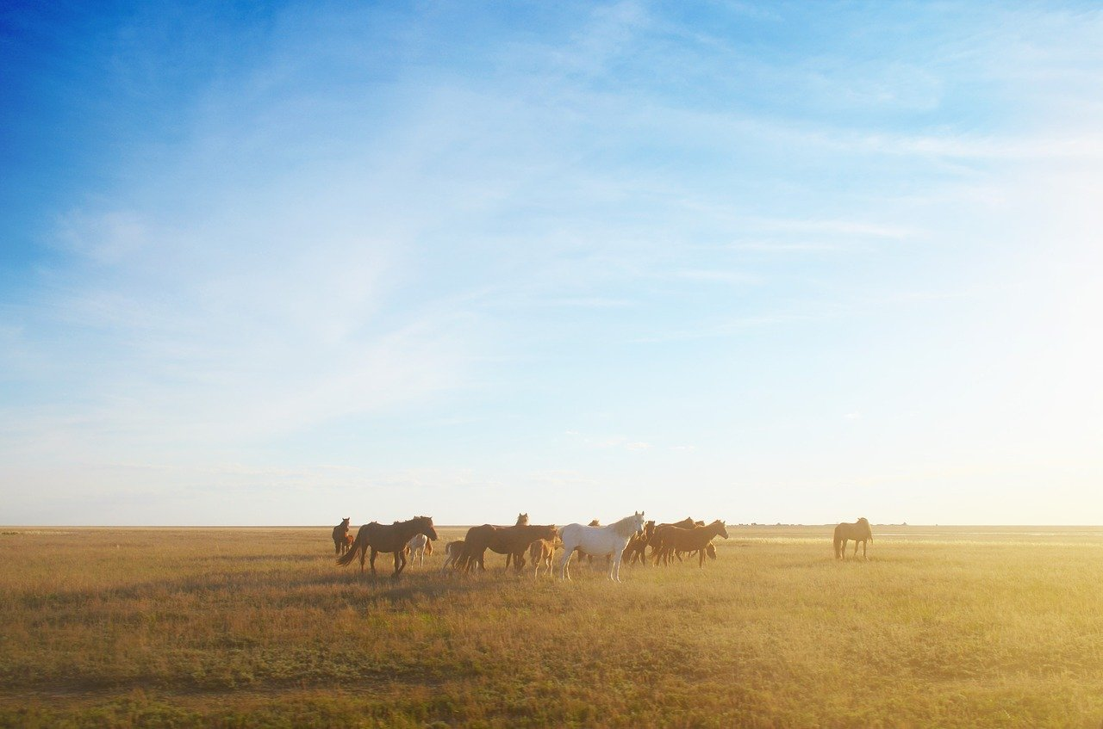
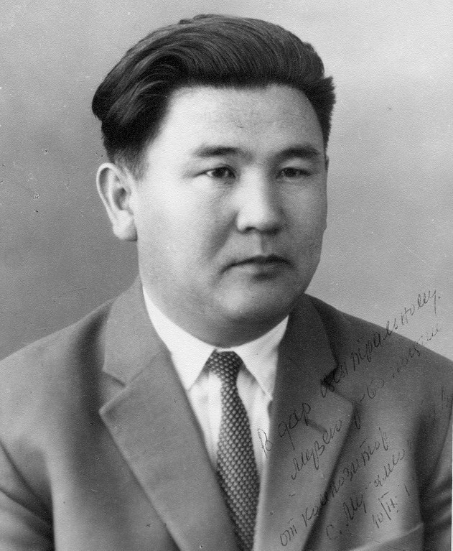
СЕМЬЯ
Отец Мухамеджан был прекрасным исполнителями кюев на домбре и кобызе, мать Акборык хорошо пела. От них будущий артист унаследовал любовь к народной музыке и знание ее образцов. Музыкальные способности у Садыка проявляются в очень раннем возрасте. Дети: дочь — Ляйля Мухамеджанова, музыковед, член Союза композиторов РК; дочь — Ляззат Мухамеджанова; сын — Мурат Мухамеджанов, художник; дочь — Гульжан Мухамеджанова, пианистка.
Внуки — Ахан Мухамеджанов, Ашим Унайбеков, скрипач, композитор.

Slide 4
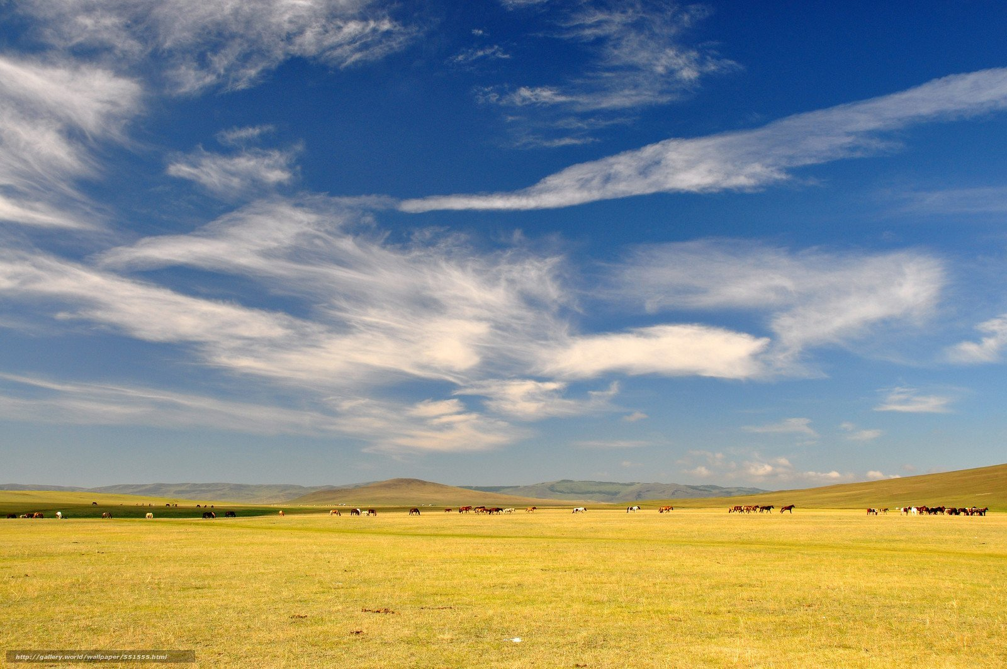
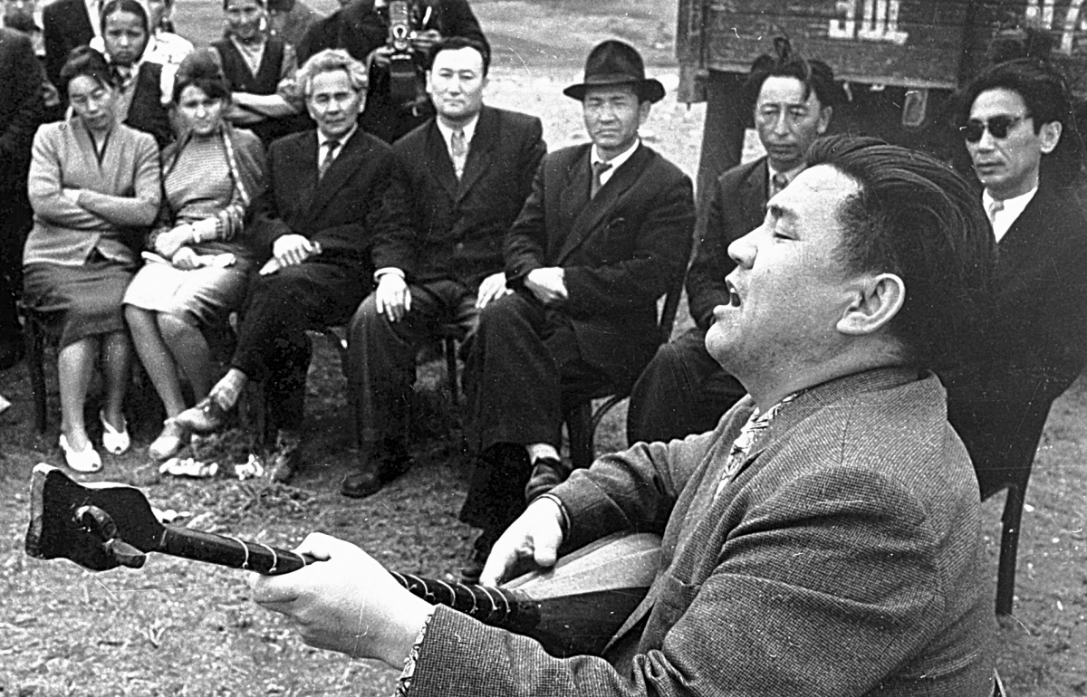
В 1943 году Мухаметжанов поступил в Алматинское музыкальное училище. В 1950 году стал студентом Алматинской государственной консерватории им Курмангазы, которую окончил в 1957 году в классе Е.Г. Брусиловского. В годы учебы в консерватории был музыкальным редактором, затем – художественным руководителем Казахского радио.
В 1960-1962 годах был председателем правления Союза композиторов Казахстана.
В 1961 году вступил в КПСС.
В 1964-1968 годах работал директором и художественным руководителем Казахской государственной филармонии имени Джамбула.
В 1969-1972 годах занимал пост директора Казахского ордена Ленина государственного академического театра оперы и балета имени Абая. Один из основоположников композиторской школы республики, считается классиком казахской музыки XX века.

Slide 5
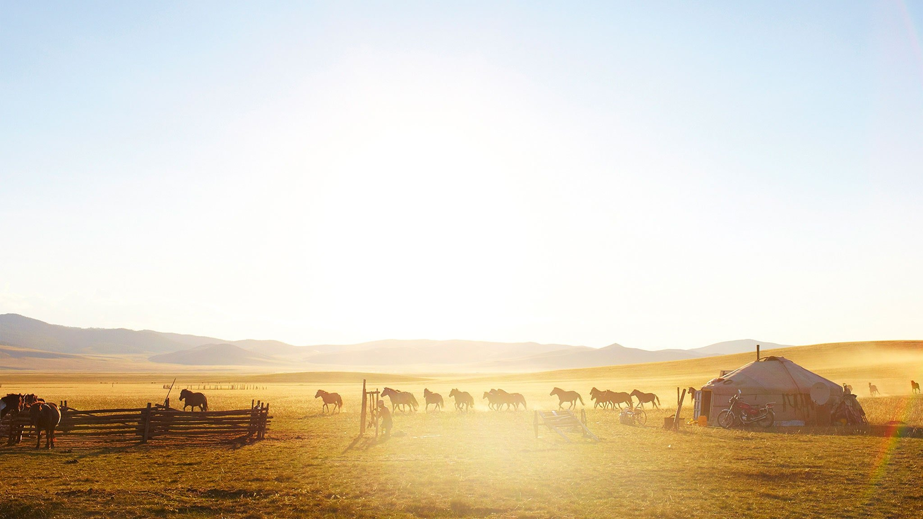
Сыдык Мухаметжанов основал новые жанры в казахской музыке: он – автор первой национальной комической оперы, первой казахской оратории, жанра концерта для голоса с оркестром. Современники и историки считают его талант уникальным.
Народный артист СССР Ермек Серкебаев считал его «самым оперным композитором у нас», а Газиза Жубанова говорила: “Сыдык – это уникум, это океан изумительных мелодий, которых ни у кого нет. Он бесподобный лирик…Мы все – просто композиторы. Сыдык один – композитор милостью Божией.» Казахским Пуччини называла его народная артистка Казахстана Хорлан Калиламбекова, поэт и композитор Илия Жаканов солидарен: «Когда мы говорим: «Кто наш Моцарт?» Мы отвечаем: «Тулебаев». А когда спрашиваем: «А кто наш Бетховен?» Мы говорим: «Сыдык Мухамеджанов». Композитор Куддус Кожамьяров говорил, что первое слово, которое приходит на ум, вспоминая о нем – «гений».
“С.Мухамеджанов в истории казахской профессиональной музыки открыл новый пласт крупных хоровых открытий – это и вокально-хоровые циклы, хоровые поэмы, хоровые кантаты, оратории”, – считает доктор педагогических наук Р.Ш. Сыдыкова.

Slide 6

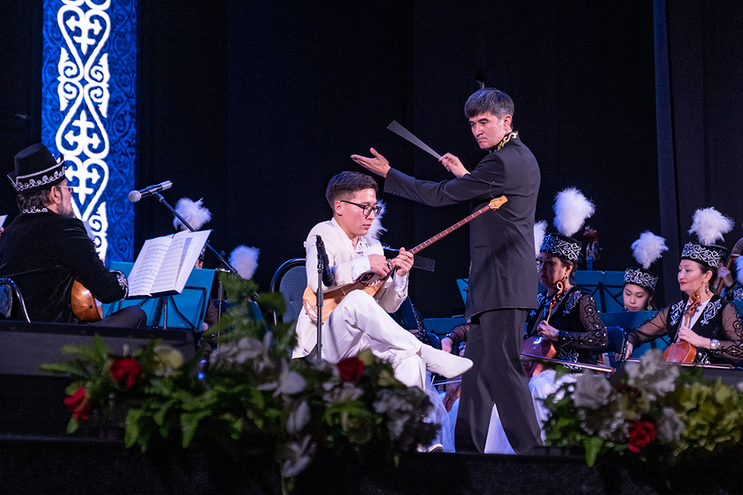
Наследие
Песни на слова Абая Кунанбаева – «Жарқ етпес қара көңілім пеғылсада», «Өзгеге көңілім тоярсың», «Ғашықтың тілі — тілсіз тіл» (цикл о временах года). «Вальс весны», «Берёзка с тайной», «Моя Венера» («Шолпаным»), «Колышется степь целинная», «Сверкают огни Темиртау», «Песнь труда», «Марш молодости» и другие.
Мухамеджанов написал оперы «Бекет» (1957), «Айсулу» (1964), «Жұмбақ қыз», 1971, «Ахан сере — Актокты» (1982); ораторию «Голос веков» (1960), хор-поэму «Ленин» (1964), многочастную симфонию «Буря». Композитор написал музыку к спектаклям «Алдар Косе» (1952), «Ботагоз» (1957), «Рабига» (1959), «Беу, қыздар-ай» (1960), «Сауле» (1961) и другим, к кинофильмам «Мать и дитя» (1955), «Мы из Семиречья» (совместно с Н.Крюковым, 1957), «Алдар Косе» (1964), «Мечта моя» (1965), «Дочь партизана» (1972). Симфоническая поэма «Шаттық отаны» («Родина радости») получила признание на Всемирном фестивале молодежи и студентов в Бухаресте, а через год была удостоена республиканской премии имени Жамбыла.
При том, что творчество композита хорошо изучено, многие произведения до сих пор не опубликованы.

Slide 7
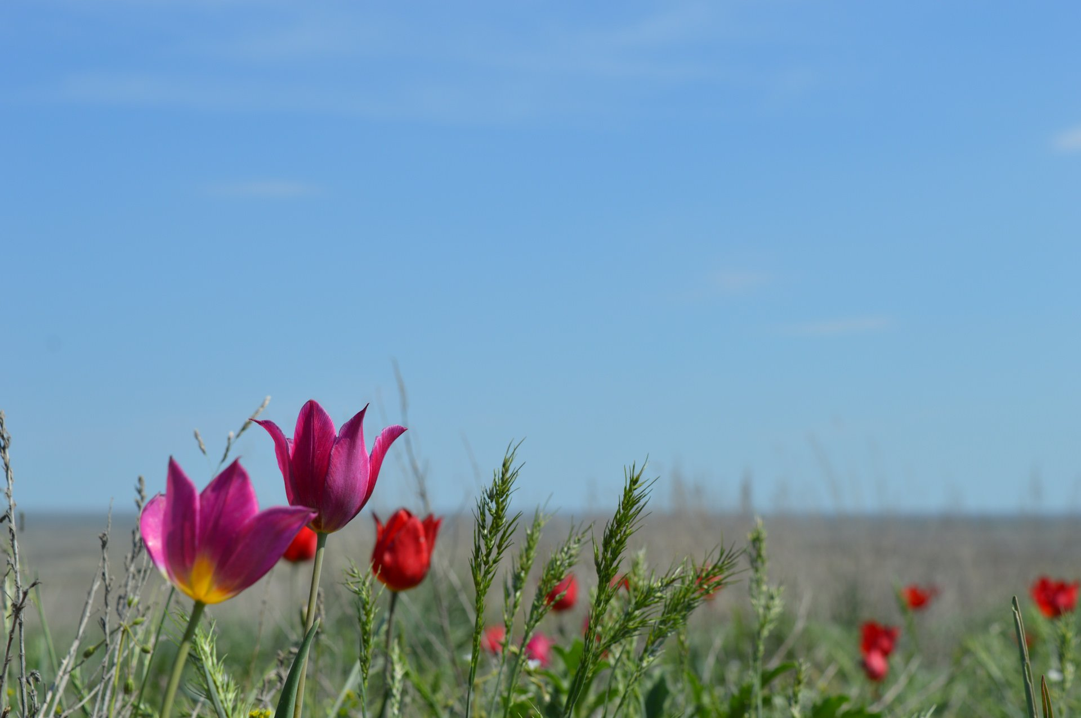
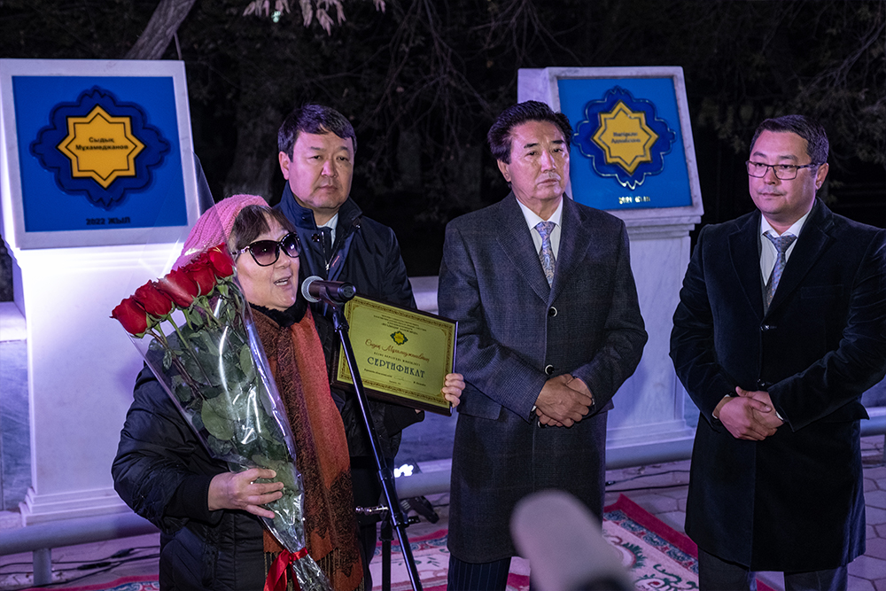
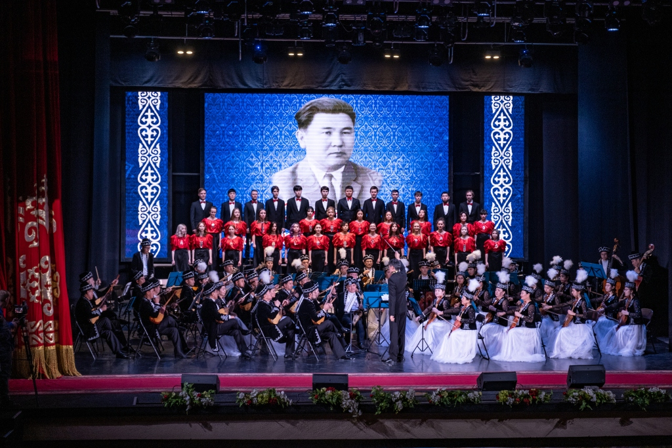
Награды и звания
Союз композиторов Казахстана устраивает памятные мероприятия в круглые даты.
2004 год был провозглашен «годом музыки Сыдыка Мухамеджанова». В концертном зале Astana Opera состоялся грандиозный вечер, посвященный 90-летию композитора.
В 2018 году в Алматы презентовали сборный альбом произведений казахстанских композиторов «Kazakh album», в который вошли и произведения Мухамеджанова.
В Нур-Султане есть улица его имени.
Заслуженный деятель искусств Казахской ССР (1961)
Народный артист Казахской ССР (1967)
Народный артист СССР (1990)
Лауреат государственной премии Казахской ССР (1974)[3]
Орден Октябрьской Революции (02.07.1971)
Орден Дружбы народов (03.08.1984)
Орден «Знак Почёта» (03.01.1959)

